Slide 1

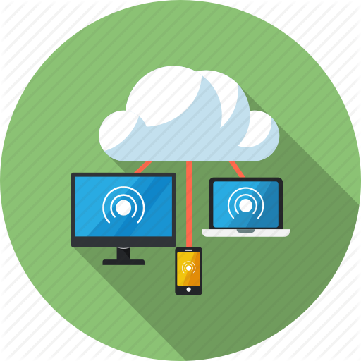
Поняття про штучний інтелект, інтернет речей, Smart-технології та технології колективного інтелекту
За навчальною програмою 2018 року
Урок 6

Slide 2

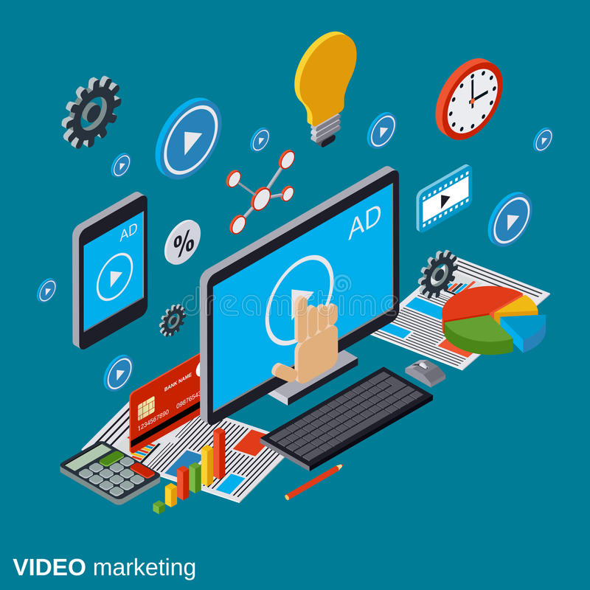

Запитання
Розділ 1 § 1.6
Чи чули ви такі терміни — «штучний інтелект», «робот», «розумний дім»? Як ви розумієте їх зміст?
Наведіть приклади використання роботів у сучасному суспільстві.
Скільки пристроїв підключено до Інтернету у вас удома? Поясніть, навіщо це зроблено.

Slide 3
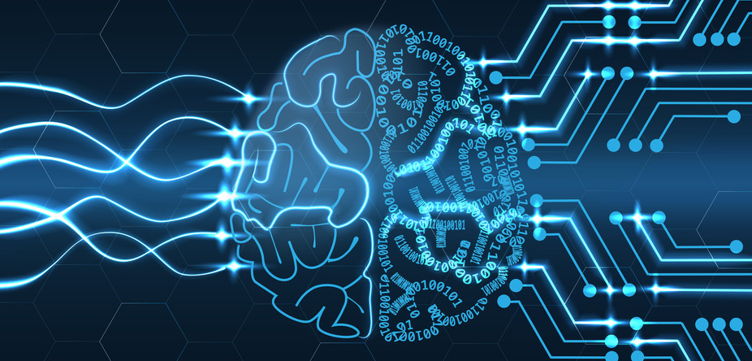
Штучний інтелект
Розділ 1 § 1.6
Одним із самих сучасних, самих цікавих, самих неоднозначних напрямів розвитку інформатики як науки є штучний інтелект.
Людство всю історію свого існування цікавилося здатністю людини думати, мислити. І до нинішнього часу так і не розібралося до кінця, як людина мислить, у чому саме полягає процес мислення. Але фантасти і вчені вже досить давно задумувалися про створення машини, яка була б подібна до людини не лише зовні, а й думала, як людина.

Slide 4

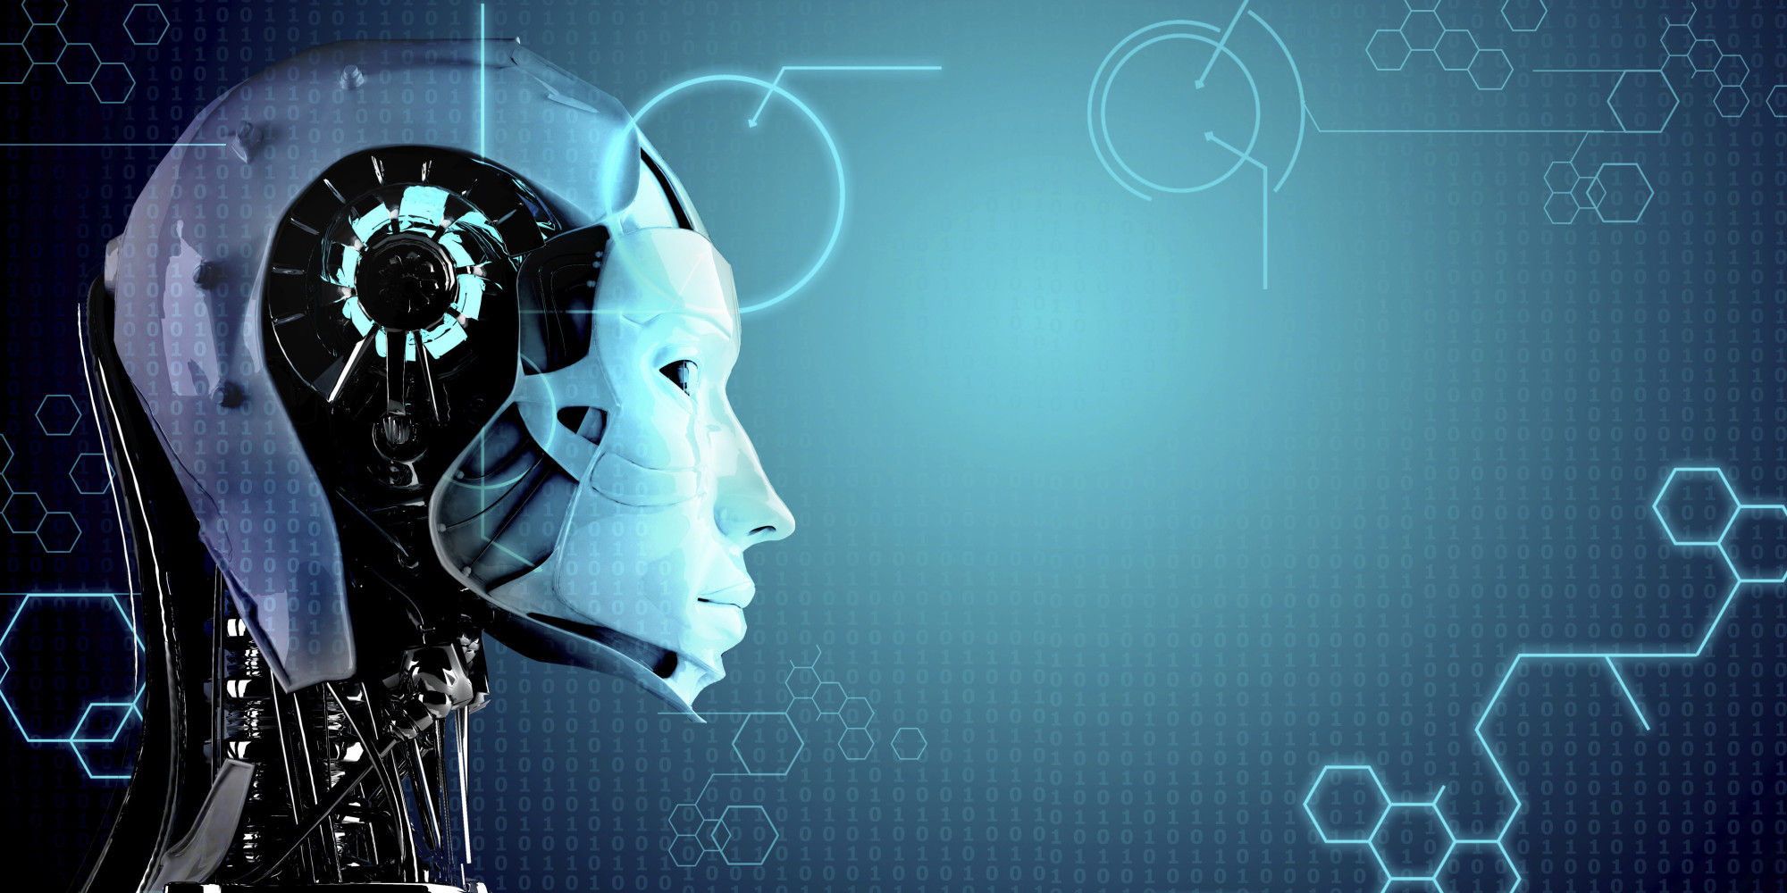
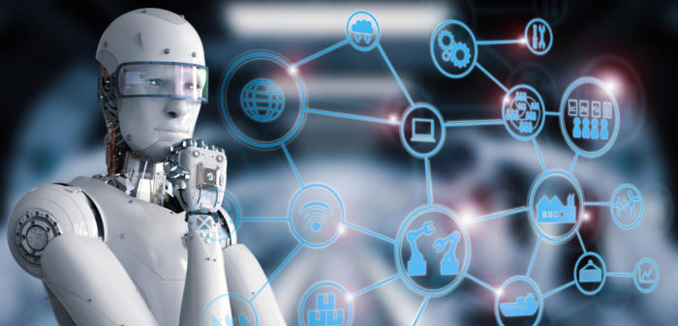
Штучний інтелект
Розділ 1 § 1.6
Штучний інтелект (англ. artificial intelligence) — це область інформатики, яка займається розробкою інтелектуальних комп'ютерних систем, інтелектуальних комп'ютерних програм, які імітують роботу людського розуму.

Slide 5
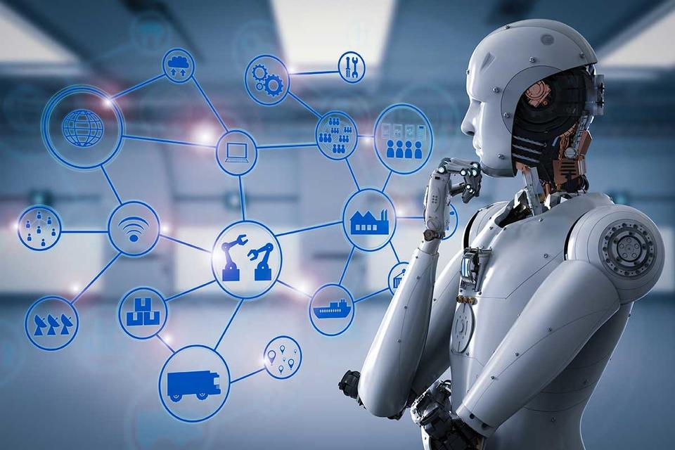
Штучний інтелект
Розділ 1 § 1.6
Такі інтелектуальні системи повинні виконувати творчі функції, мисленнєві операції, які традиційно вважаються прерогативою людини:
розуміння мови,
уміння навчатися,
здатність міркувати,
робити висновки та передбачати,
вирішувати проблеми тощо.

Slide 6
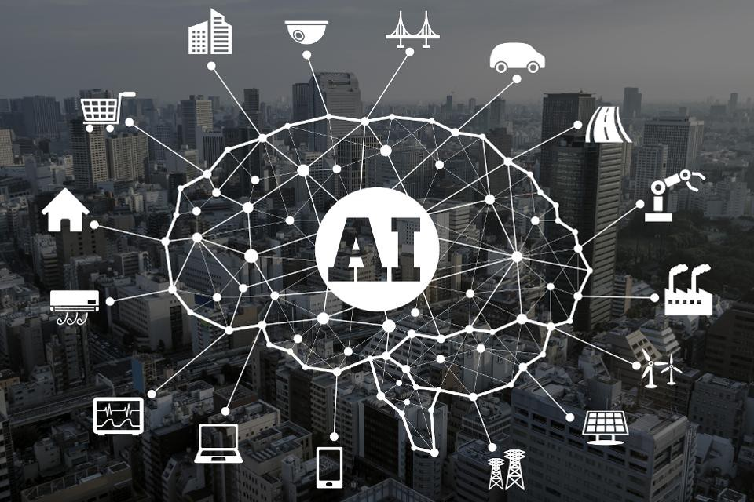
Штучний інтелект
Розділ 1 § 1.6
Улітку 1956 року в Університеті Дартмута у США пройшла перша робоча конференція науковців з проблематики штучного інтелекту. Саме тоді і з'явився сам термін «штучний інтелект».

Slide 7
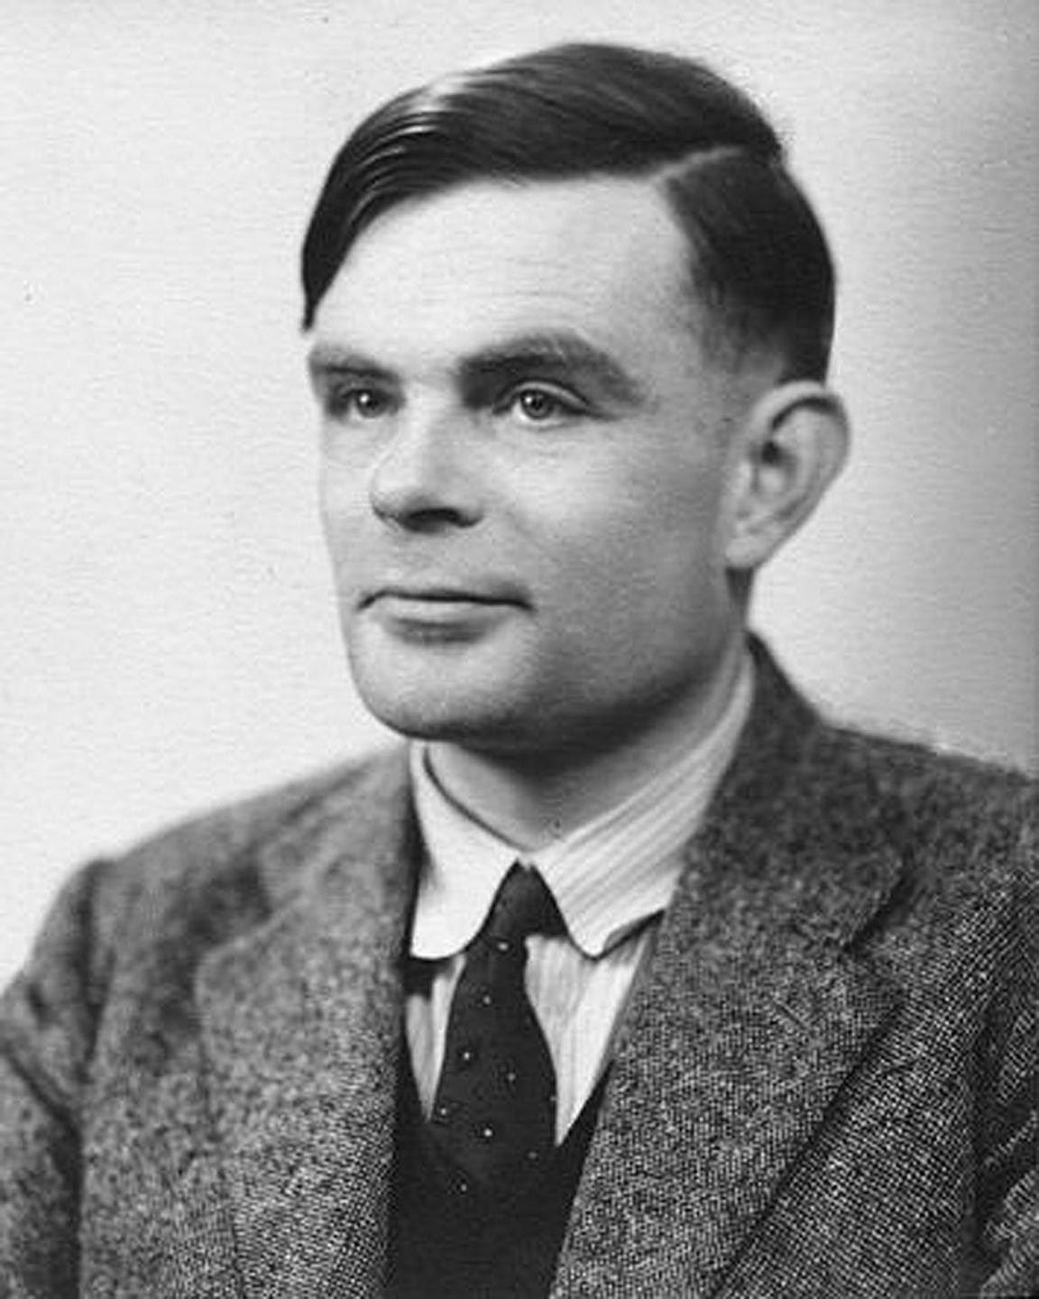
Штучний інтелект
Розділ 1 § 1.6
Уважається, що штучний інтелект буде здатний проявляти поведінку, яка не відрізняється від людської. Так, один з основоположників теорії штучного інтелекту
Алан Тьюрінг у своїй книзі «Чи може машина думати?» вважав, що машина стане розумною тоді, коли буде здатна підтримувати листування зі звичайною людиною, і та не зможе зрозуміти, що спілкується з машиною (так званий тест Тьюрінга). Тест уважається пройденим, якщо 30% експертів не розпізнають штучний інтелект.
Алан Тьюрінг

Slide 8
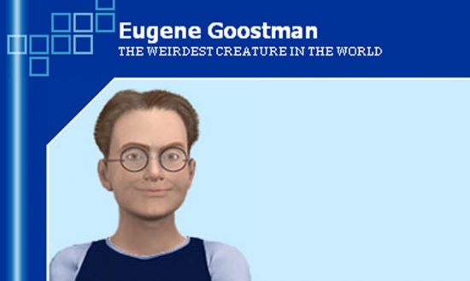
Штучний інтелект
Розділ 1 § 1.6
Уперше тест Тьюрінга було пройдено у 2014 році комп'ютерною програмою «Євген Гусман»,
яка імітувала розмову з 13-річним хлопчиком.
Розробники
В. Веселов –
росіянин
Є. Демченко – українець

Slide 9
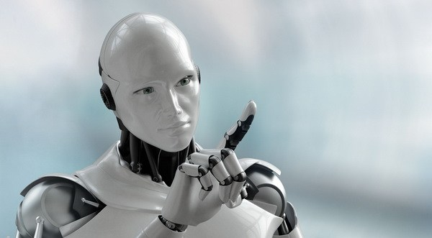
Штучний інтелект
Розділ 1 § 1.6
Існує кілька напрямів створення штучного інтелекту:
створення комп'ютерних систем, що імітують діяльність людини (наприклад, емоції, мовлення, жести, відчуття, творчість тощо);
створення комп'ютерних систем на основі використання біологічних елементів (наприклад, нейрокомп'ютер, біокомп'ютер);

Slide 10
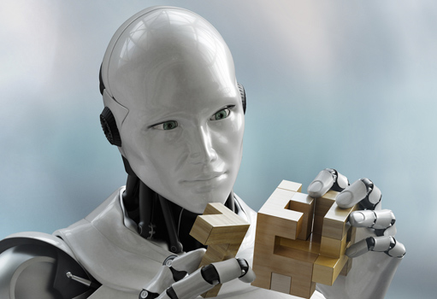
Штучний інтелект
Розділ 1 § 1.6
(Продовження…) Напрями створення штучного інтелекту:
створення комп'ютерних систем, які імітують логічне мислення людини на основі використання систем логічного програмування (наприклад, мови Пролог, Лісп та ін.);
створення комп'ютерних систем, які будуть так званими інтелектуальними агентами, що сприймають навколишній світ за допомогою датчиків і впливають на об'єкти в навколишньому середовищі за допомогою деяких механізмів.

Slide 11

Штучний інтелект
Розділ 1 § 1.6
Сьогодні дослідження в галузі штучного інтелекту орієнтовано на такі сфери використання:
розпізнавання образів (текстів, мови, графічних зображень, емоцій, запахів, шумів тощо) — наприклад, аналіз аерокосмічних фотографій, геодезичних карт, перетворення графічних зображень сканованих текстів у текстовий документ;
машинний переклад текстів різними мовами — наприклад, використання комп'ютерних програм Promt, FineReader, Google Перекладач тощо;

Slide 12

Штучний інтелект
Розділ 1 § 1.6
(Продовження…) Сфери використання в галузі штучного інтелекту:
аналітична діяльність, експертні системи — наприклад, підбір квитків на транспорт з пересадками, прокладання оптимального маршруту по карті, діагностика захворювань, автопілот літака та автотранспорту, управління ядерним реактором;
інтелектуальні системи інформаційної безпеки — наприклад, розпізнавання та захист від комп'ютерних вірусів, кібератак, програми інтелектуального захисту банківських систем тощо;

Slide 13

Штучний інтелект
Розділ 1 § 1.6
(Продовження…) Сфери використання в галузі штучного інтелекту:
робототехніка — створення і застосування роботів (технічних пристроїв для автоматизації людської праці), наприклад, на конвеєрних лініях виробництва автомобілів, у труднодоступних місцях вугільних шахт, у небезпечних для людини місцях атомного виробництва, військовій справі тощо;
творчість та ігри — наприклад, створення комп'ютерної музики та малювання картин, комп'ютерних програм гри в шахи, розробка інтелектуальних пристроїв-іграшок (томагочі).

Slide 14
Штучний інтелект
Розділ 1 § 1.6
І як бачимо, системи штучного інтелекту в наш час використовуються в різних сферах діяльності людини:
виробництві
побуті
науці
медицині
освіті
торгівлі
управлінні
логістиці
транспорті
банківській сфері
сільському господарстві

Slide 15
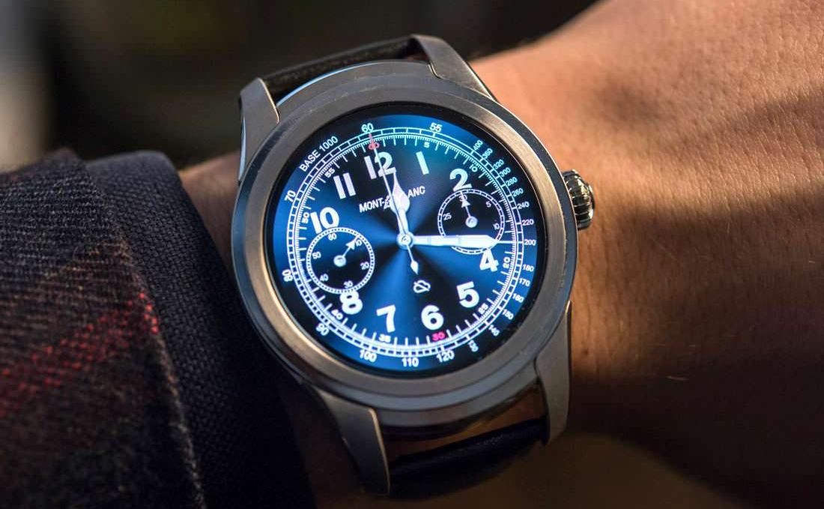
Штучний інтелект
Розділ 1 § 1.6
Наведемо кілька прикладів розробок у галузі штучного інтелекту за 2017 рік.
Улітку компанія Montblanc (Німеччина) представила «розумний» годинник Summit, який виконує функції навігатора, перекладача й асистента з голосовим управлінням.

Slide 16

Штучний інтелект
Розділ 1 § 1.6
Штучна нейронна мережа Google AI Experiments 2017 року розробила інструмент AutoDraw, заснований на машинному навчанні, який вгадує, що хотіла намалювати людина. AutoDraw — це інтернет-майданчик для малювання autodraw.com.
Після того як штучний інтелект спрогнозує, що користувач намагався зобразити, програма запропонує кілька варіантів для уточнення. Тільки-но художник вибере із запропонованих варіантів найбільш доцільний, система одразу ж змінить малюнок на такий, ніби він був виконаний професіоналом.

Slide 17
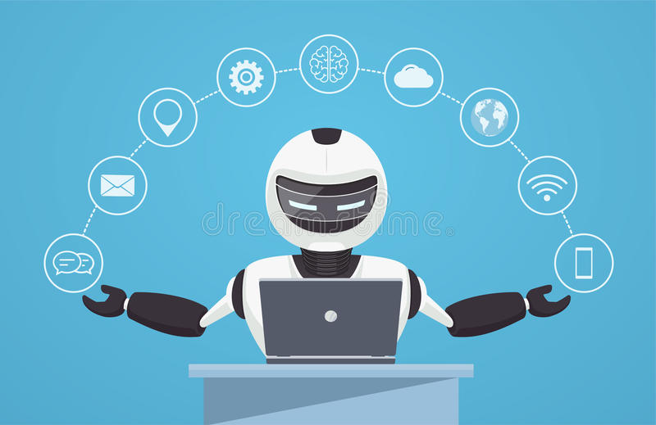
Штучний інтелект
Розділ 1 § 1.6
Керівництво одного з банків в Україні прогнозує, що галузь активно буде переходити на «безлюдні» технології, і через 3 роки клієнти в 50% випадків спілкуватимуться з роботами.

Slide 18

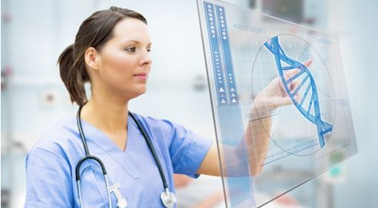
Штучний інтелект
Розділ 1 § 1.6
Американська кардіологічна асоціація спільно з компанією IBM Watson планують модернізувати лікування серцево-судинних захворювань за допомогою штучного інтелекту:
програма буде шукати необхідну інформацію в клінічних базах даних і наукових журналах, щоб лікарі змогли ставити точніші діагнози.

Slide 19

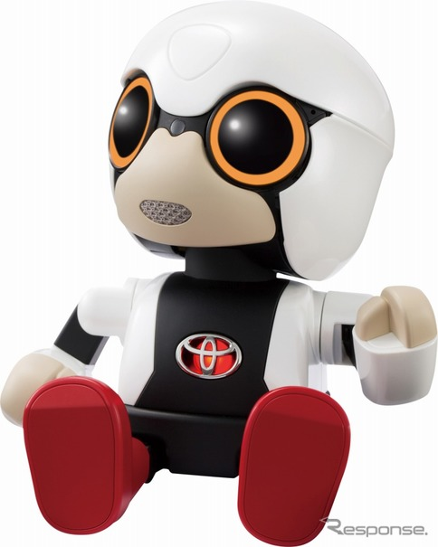
Штучний інтелект
Розділ 1 § 1.6
Компанія Toyota Motor (Японія) розробила робота-дитину Kirobo Mini.
Машина імітує поведінку дитини, підтримує діалог зі співрозмовником і реагує на емоції. Kirobo Mini має інтелект дитини п'яти років, його розмір — усього 10 сантиметрів заввишки.

Slide 20
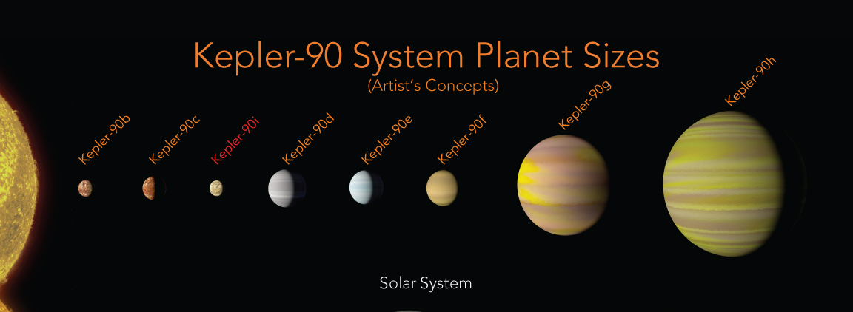
Штучний інтелект
Розділ 1 § 1.6
Наприкінці 2017 року вчені з аерокосмічного управління NASA (США) заявили про відкриття першої планетної системи Kepler-90 в сузір'ї Дракона з вісьмома планетами, яке відбулось за допомогою аналізу даних з телескопа «Кеплер» штучним інтелектом — нейронною комп'ютерною мережею Google.
У роботі було використано близько 35 тисяч записів електромагнітних сигналів з оточення Kepler-90.

Slide 21
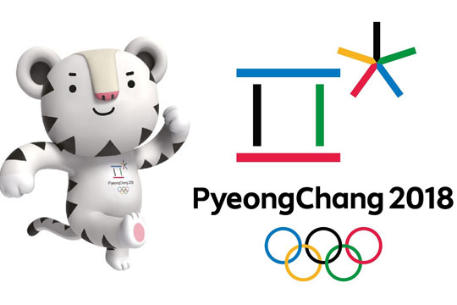
Штучний інтелект
Розділ 1 § 1.6
Південна Корея витратила два роки на підготовку роботів для використання їх на Зимових Олімпійських іграх 2018 року.
Роботи-гіди, роботи-двірники, роботизований талісман Олімпіади білий тигр на ім'я Сохоранг — усі вони були активними учасниками спортивного заходу.
Роботизований талісман Сохоранг

Slide 22

Штучний інтелект
Розділ 1 § 1.6
За даними компанії Fujitsu Limited (Японія) до 2025 року планується створення ефективної робочої сили, яка буде ґрунтуватися на використанні систем штучного інтелекту. Це дасть змогу співробітникам зосередитися на більш складних і цікавих завданнях, а цифрові
асистенти займуться плануванням робочого дня й адміністративними завданнями, включаючи бронювання квитків.

Slide 23
Штучний інтелект
Розділ 1 § 1.6
Однак, усе частіше в новинах з'являються повідомлення про те, як людина і робот змагаються в різних сферах діяльності. І не завжди результати виявляються на корись людини.
Так, наприклад, у січні 2018 року компанія Alibaba Group і компанія Microsoft провели порівняння рівня розуміння прочитаного тексту людьми й інтелектуальними системами цих компаній. Виявилося, що показник:
штучного інтелекту
найвищий показник людей
82,4 бала
82,3 бала

Slide 24
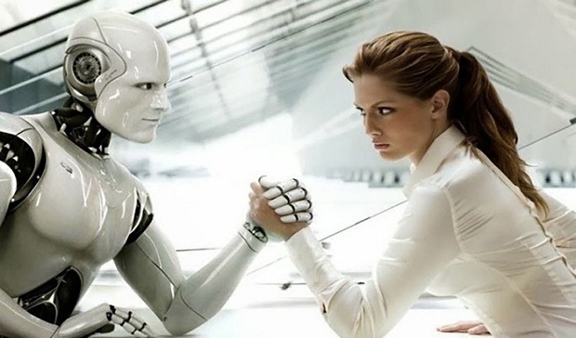
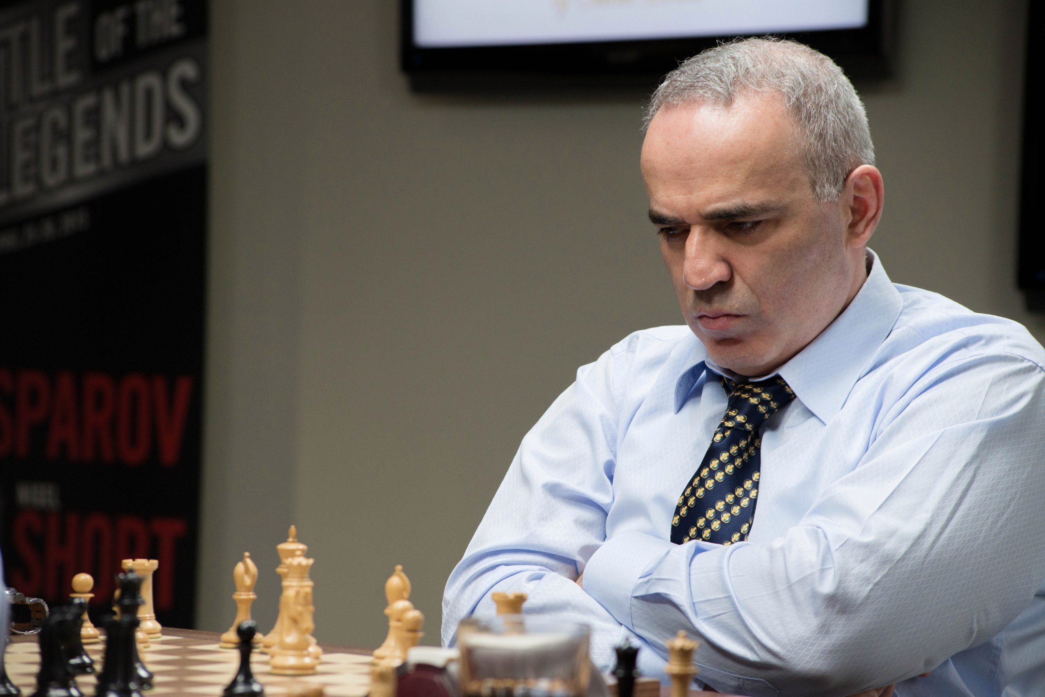
Штучний інтелект
Розділ 1 § 1.6
Людина, наприклад, програє штучному інтелекту й в грі в шахи (наприклад, з Г. Каспаровим), і в довготривалому керуванні літаком тощо.

Slide 25
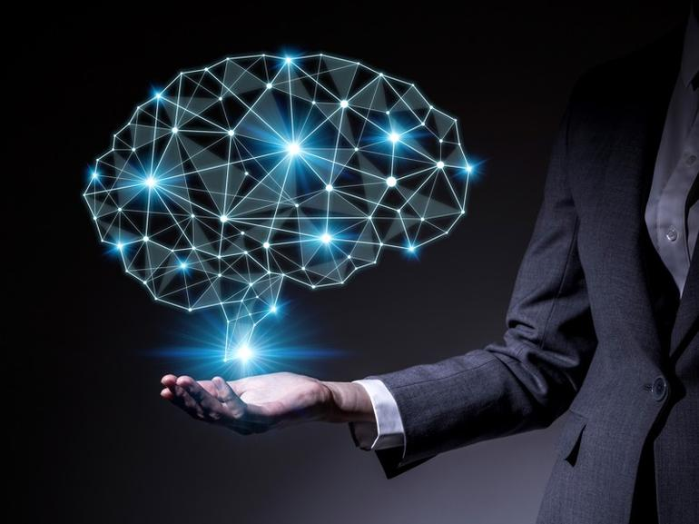
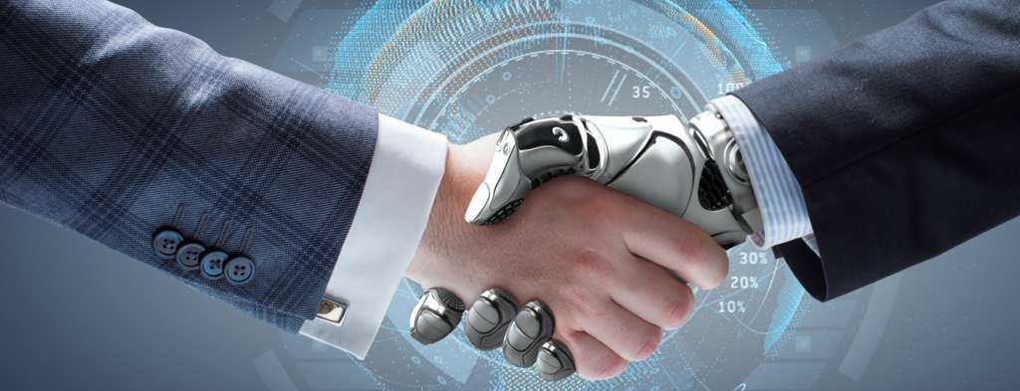
Штучний інтелект
Розділ 1 § 1.6
У зв'язку із цим у багатьох виникає етичне питання — чи зможе штучний інтелект повністю замінити людину? Із цього приводу останнім часом ведуться серйозні наукові дискусії. І однозначної відповіді на сьогоднішній день немає.

Slide 26
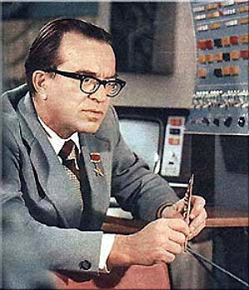
Чи знаєте ви, що...
Розділ 1 § 1.6
Значний вклад у розвиток теорії штучного інтелекту зробив Глушков Віктор Михайлович (1923-1982) — математик і кібернетик, засновник Інституту кібернетики АН України, академік і віце-президент АН України.
Суть підходу Глушкова полягала в тому, що він бачив у машині не замінник людського мозку, а спеціальний інструмент, який його посилює, як молоток підсилює руку, а мікроскоп — очі. Відповідно, машина — це не конкурент людини, а його знаряддя, яке багаторазово збільшує можливості людини.

Slide 27
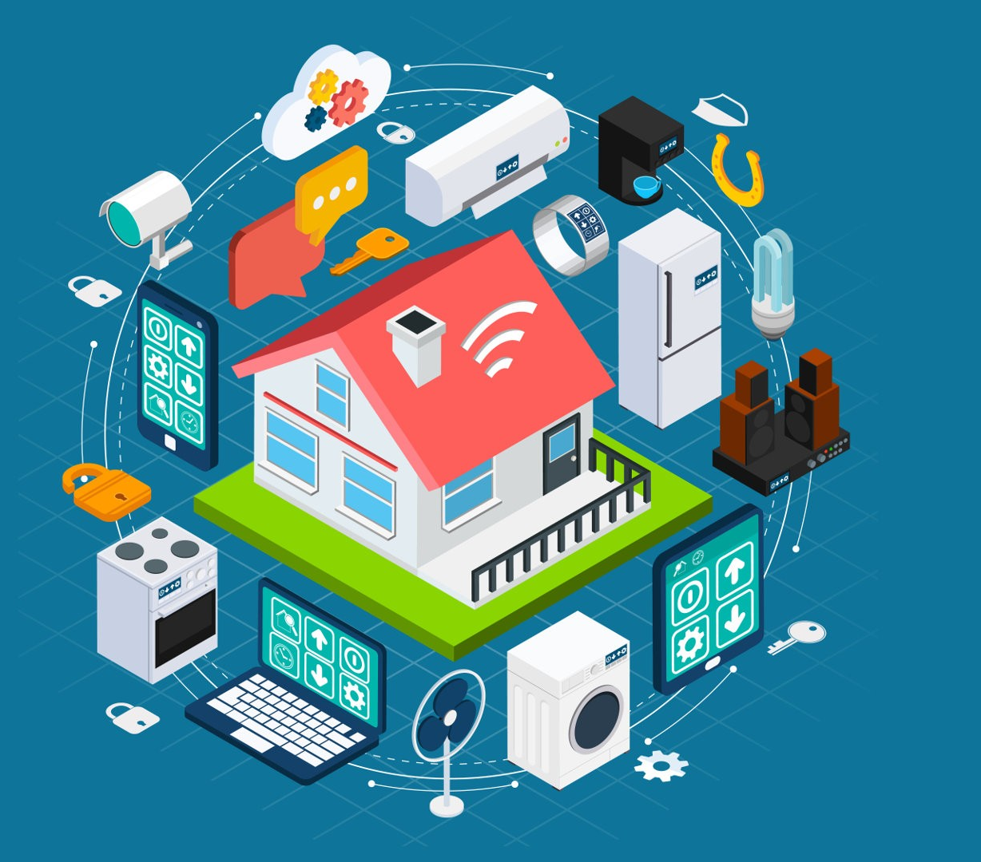
Інтернет речей і smart-технології
Розділ 1 § 1.6
Інтернет речей — одна з найпопулярніших наукових ідей сучасної інформатики, яка зараз активно втілюється в життя. Він здатний серйозно вплинути на розвиток сучасного суспільства, оскільки дасть змогу багатьом процесам відбуватися без участі людини.
Інтернет речей (англ. Internet of Things, скорочено ІоТ) — це глобальна мережа підключених до Інтернету речей — пристроїв, оснащених сенсорами, датчиками, засобами передавання сигналів.

Slide 28
Інтернет речей і smart-технології
Розділ 1 § 1.6
Ці цифрові пристрої можуть сприймати датчиками різноманітні сигнали з навколишнього світу, вступати у взаємодію з іншими пристроями, обмінюватися даними з метою віддаленого моніторингу за станом об'єктів, аналізу зібраних даних і прийняття на їх основі рішень. Прикладом можуть бути:
гаражні двері
кавоварки
телевізори
мобільні телефони
відеокамери,
датчики світла та температури тощо

Slide 29
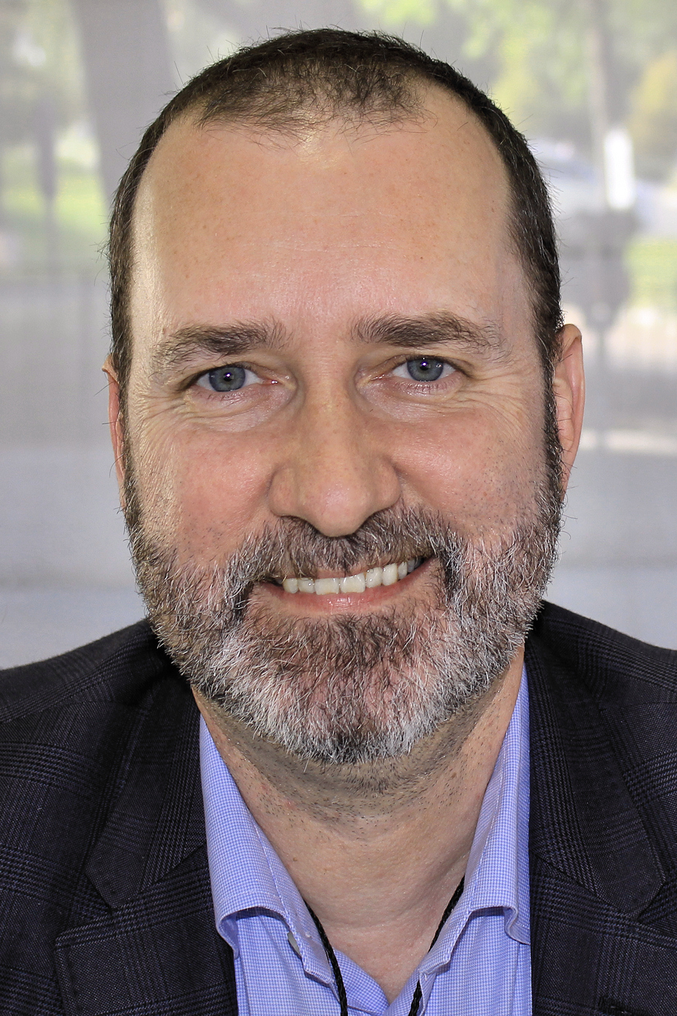
Інтернет речей і smart-технології
Розділ 1 § 1.6
Термін «Інтернет речей» запропонував у 1999 році засновник дослідницького центру Auto-ID Center в Массачусетському технологічному інституті Кевін Ештон (нар. 1968 p.). Він висловив припущення, що згодом у кожної з речей реального фізичного світу в ІоТ буде цифровий двійник, її віртуальне представлення.
Кевін Ештон

Slide 30
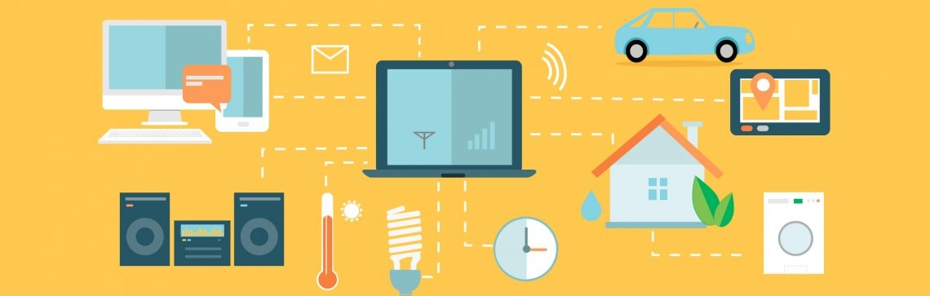
Інтернет речей і smart-технології
Розділ 1 § 1.6
Напрямок ІoТ став активно розвиватися, коли на початку 2000-х років кількість пристроїв, підключених до мережі Інтернет, перевищила кількість користувачів Інтернету. Тобто Інтернет речей перевищив Інтернет людей.

Slide 31
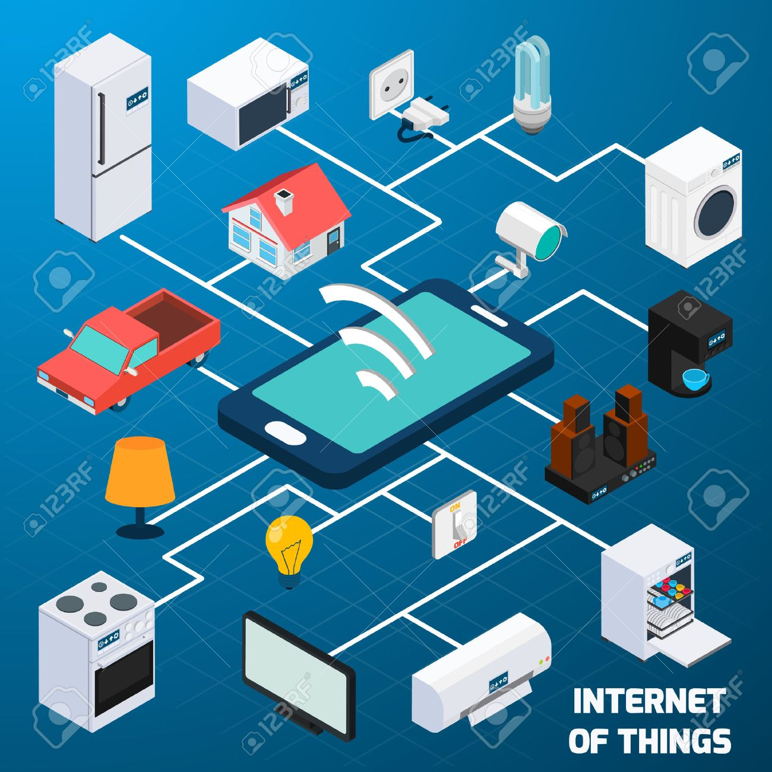
Інтернет речей і smart-технології
Розділ 1 § 1.6
За даними компанії Ericsson (Швеція), сьогодні у світі налічується понад 16 млрд підключених до Інтернету пристроїв. Уже в 2018 році їх кількість перевищить кількість мобільних телефонів у світі. До 2022 року це число досягне 29 млрд, 18 млрд з яких будуть пристроями світу ІоТ.

Slide 32
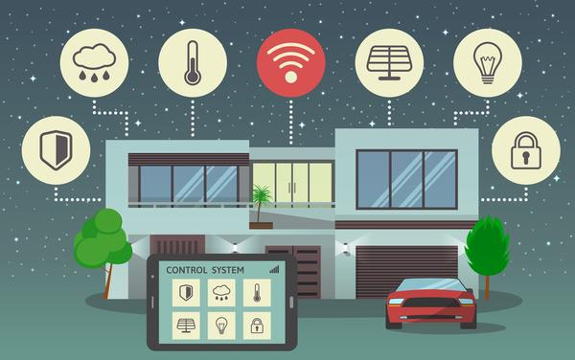
Інтернет речей і smart-технології
Розділ 1 § 1.6
Інтернет речей об'єднує реальні речі в віртуальні системи, здатні вирішувати абсолютно різні завдання. Ключова ідея — з'єднати між собою всі об'єкти, які можна з'єднати, підключити їх до мережі для збирання даних і прийняття рішень на їх основі. Наприклад,
відкрити гаражні двері
включити кавоварку або кондиціонер
виключити світло тощо.

Slide 33
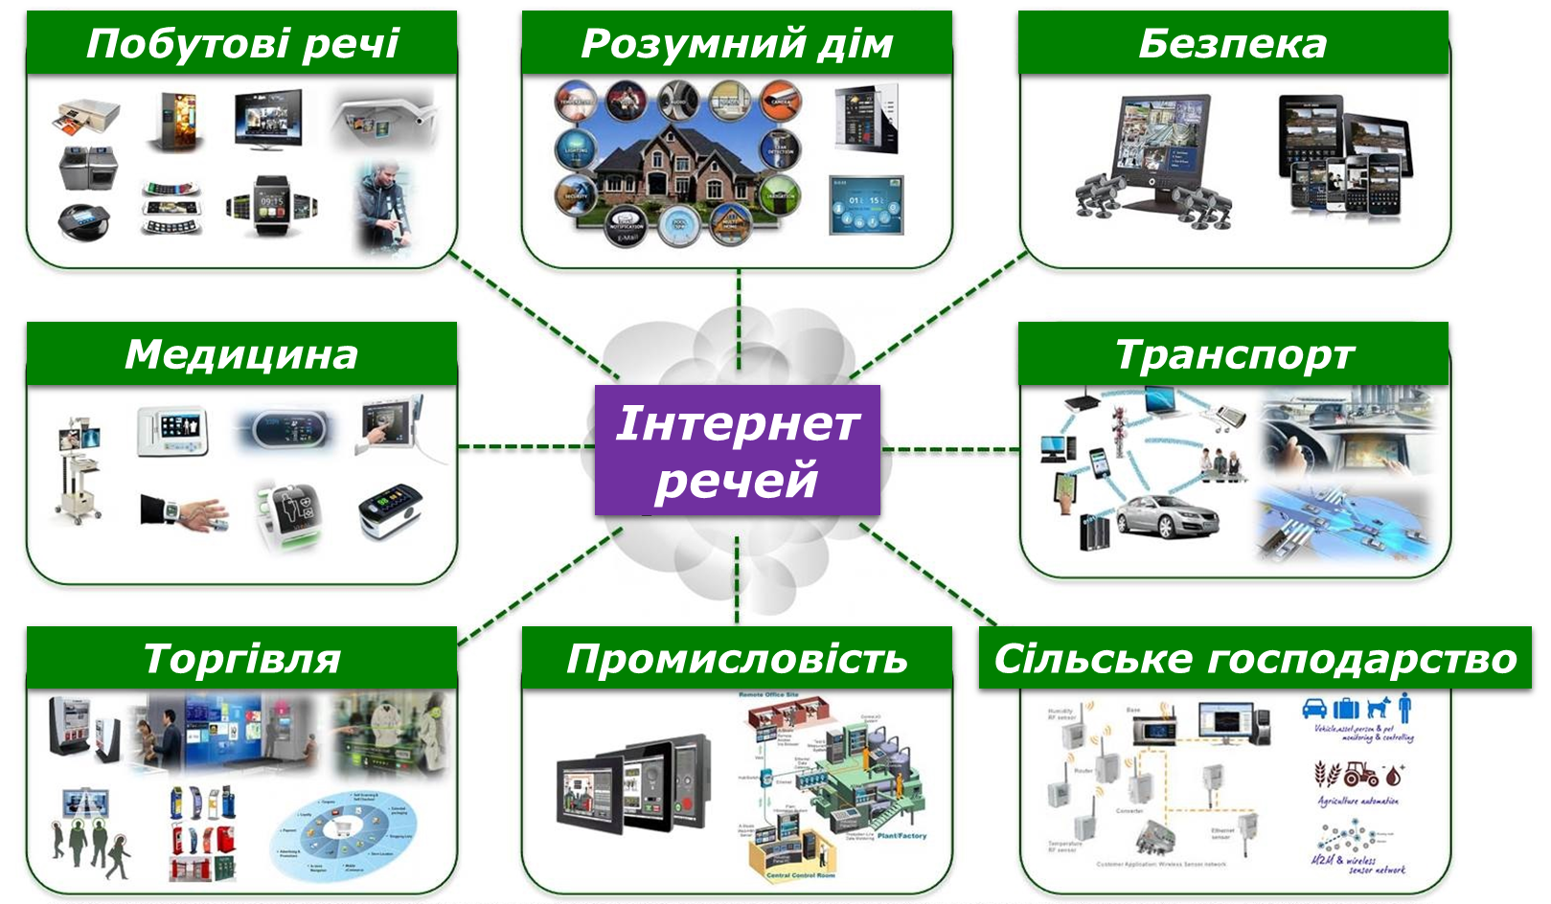
Використання Інтернету речей
Розділ 1 § 1.6

Slide 34
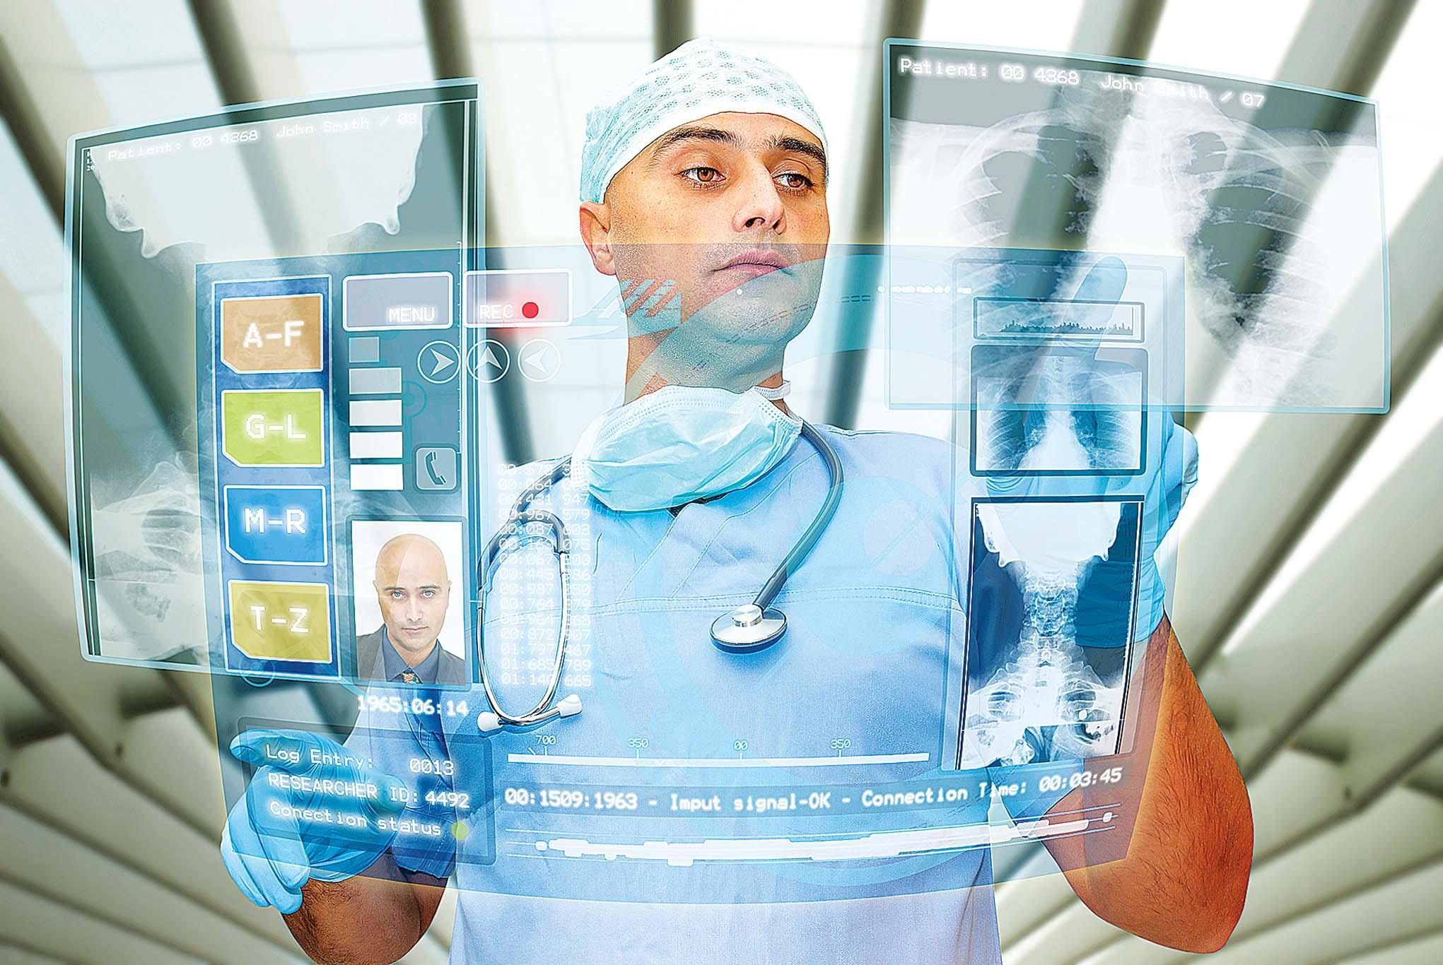
Інтернет речей і smart-технології
Розділ 1 § 1.6
В Австралії вже зараз за допомогою переносних датчиків лікарі можуть віддалено відслідковувати стан здоров'я пацієнтів і реагувати на його зміни в режимі реального часу.

Slide 35

Інтернет речей і smart-технології
Розділ 1 § 1.6
А телефонна компанія AT&T в США розробила систему, покликану вирішити одну з найнебезпечніших проблем для літніх людей — несподівані падіння.
Невеликий пристрій автоматично визначає різку зміну положення тіла власника і зв'язується з call-центром для надання негайної допомоги.

Slide 36
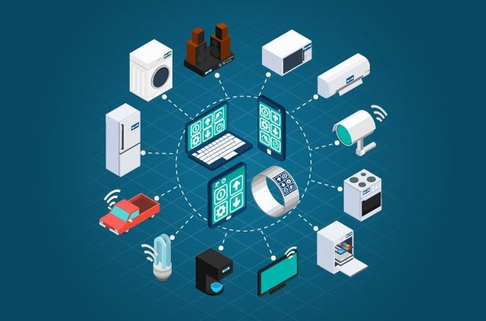
Інтернет речей і smart-технології
Розділ 1 § 1.6
У житті людей стане менше побутових проблем, а значить — більше часу можна буде приділяти сім'ї, творчості, хобі.
Підключення пристроїв до Інтернету також дадуть людям більше можливостей для раціонального управління ресурсами: витрачання газу, води, світла, видобуток газу, ядерної енергії тощо.

Slide 37
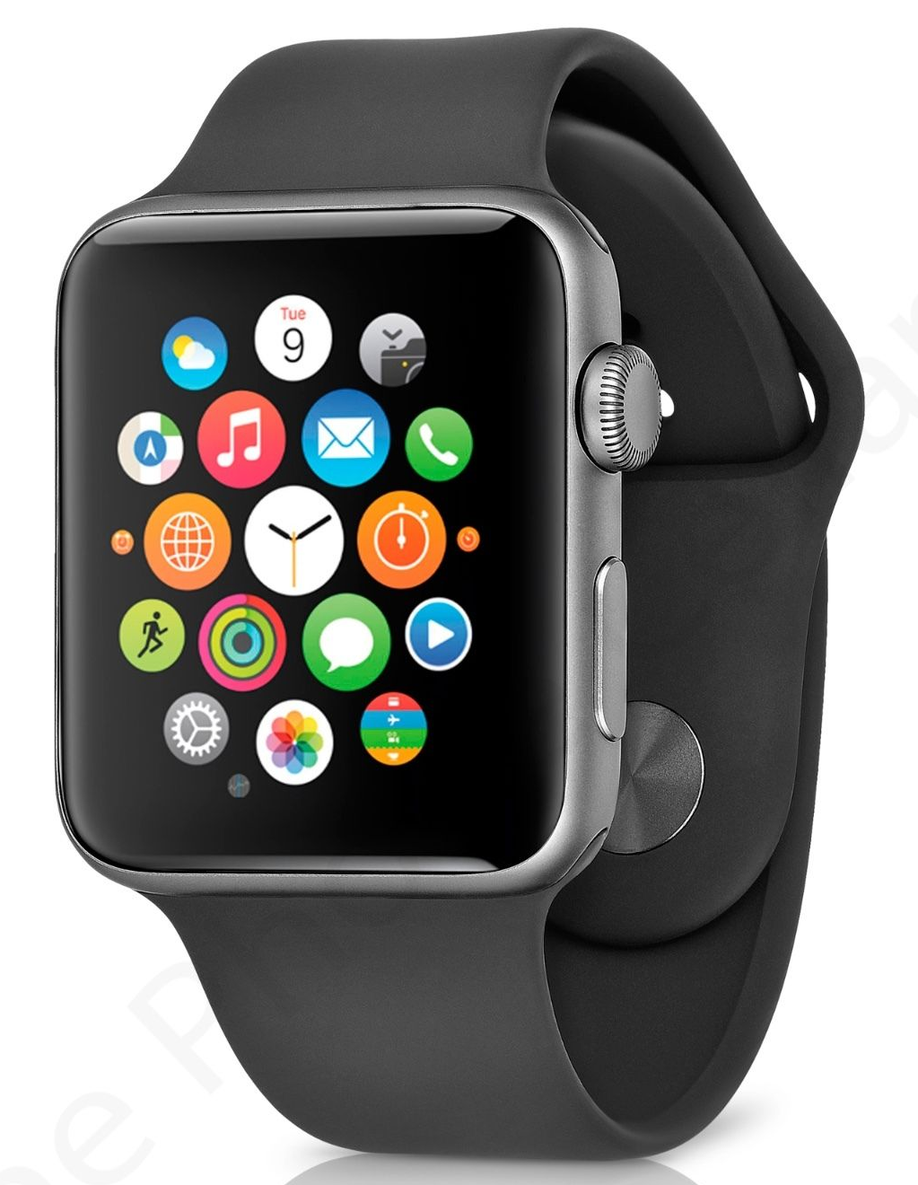
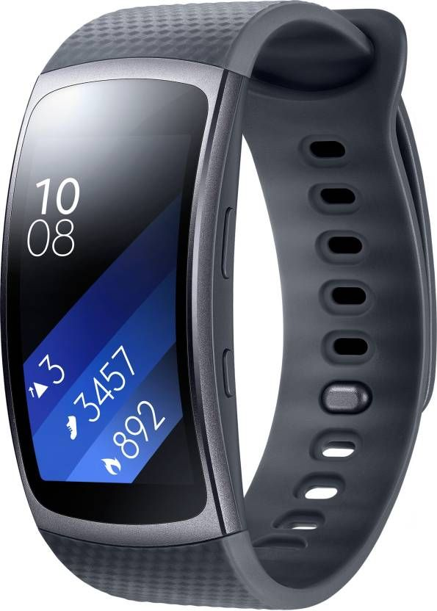
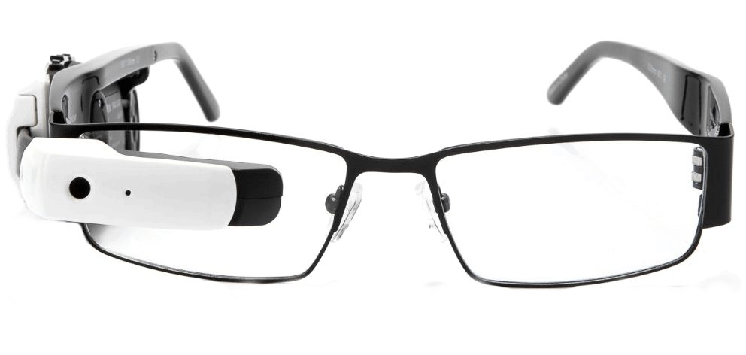
Інтернет речей і smart-технології
Розділ 1 § 1.6
Популярними сьогодні стають так звані «розумні речі», або Smart-речі (англ. Smart — розумний, енергійний, кмітливий). Наприклад, гаджети, які зручно носити з собою, мають невеликі розміри і незначну масу:
«розумний» годинник
фітнес-трекери
смарт-окуляри

Slide 38
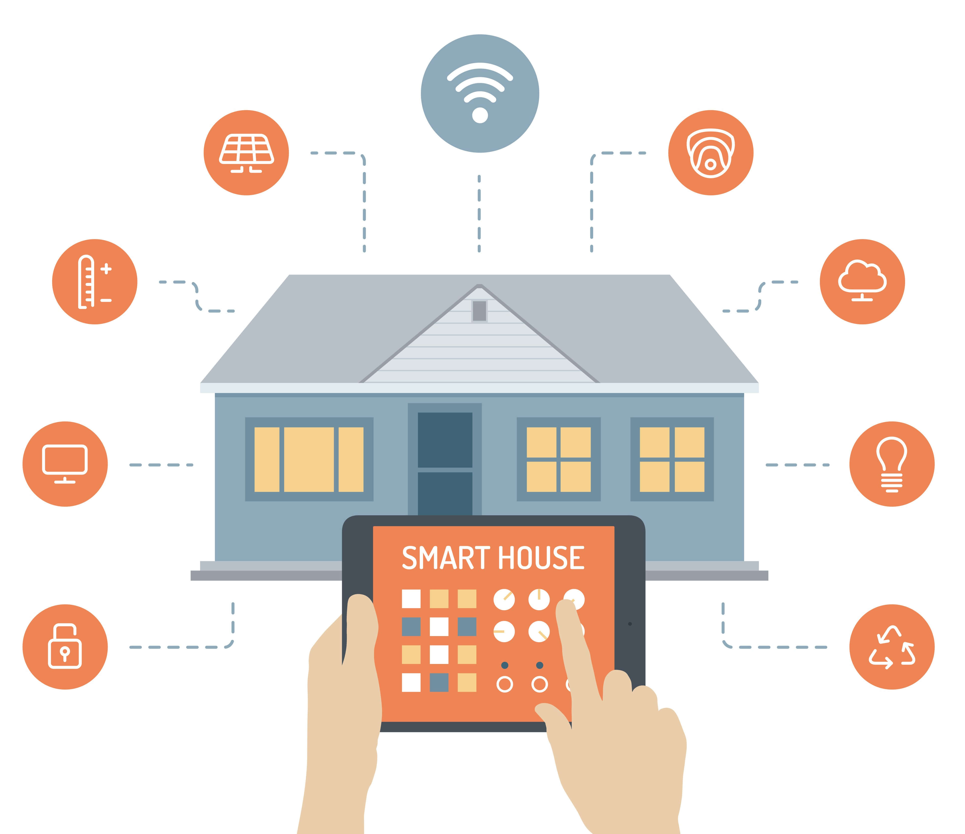
Інтернет речей і smart-технології
Розділ 1 § 1.6
Уже сьогодні «розумні будинки» дають змогу ефективно керувати всіма системами функціонування будівлі за допомогою дистанційних пультів і мобільних телефонів, оптимально витрачати тепло, воду, світло й економити на оплаті комунальних послуг тощо.

Slide 39

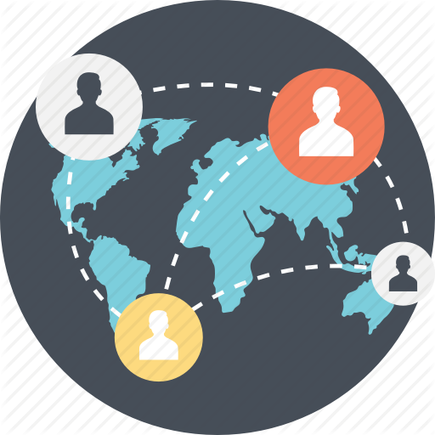


Інтернет речей і smart-технології
Розділ 1 § 1.6
Усе це створює у світі умови для нового явища — Інтернету майбутнього.
Інтернету майбутнього
Інтернет людей
Інтернет речей
Інтернет контенту
Інтернет сервісів

Slide 40
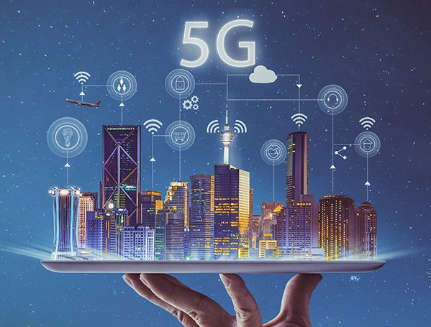
Інтернет речей і smart-технології
Розділ 1 § 1.6
Безперечно, для активного використання цих ідей суспільству потрібний дуже швидкісний Інтернет, який може забезпечити впровадження мереж п'ятого покоління 5G. Це сприятиме:
зменшенню затримки під час передавання даних з датчиків,
одночасній підтримці дуже великої кількості підключень,
подовженню терміну придатності «розумних» пристроїв до 10 років,
дасть підґрунтя для неймовірних швидкостей мобільної передачі даних.

Slide 41
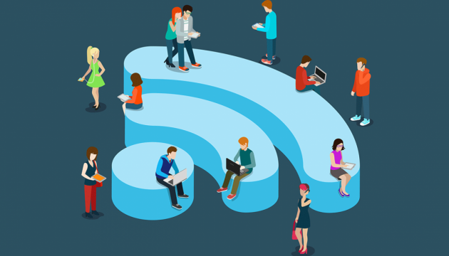
Інтернет речей і smart-технології
Розділ 1 § 1.6
У той самий час украй важливим у світі «розумних» пристроїв стає питання безпеки. Експерти запевняють, що до 80 % пристроїв будуть уразливі ззовні.
Для пристроїв буде потрібна абсолютна надійність мережі, адже найменший збій може призвести до травм або загибелі людей.

Slide 42
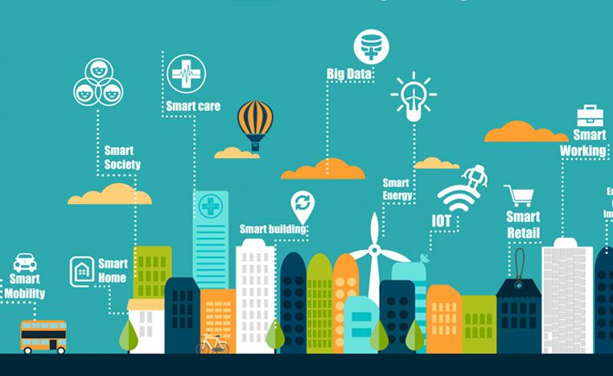
Інтернет речей і smart-технології
Розділ 1 § 1.6
На основі розвитку Smart-технологій останнім часом стали виникати нові поняття:
Smart-
міста
Smart-країни
Smart-
освіта
Smart-економіка
І це найближчим часом призведе до створення Smart-суспільства. В основі цього «розумного суспільства» лежить розвиток «суспільства знань», цифрових технологій, усього того, що приведе до цифрової ери розвитку нашої цивілізації.

Slide 43

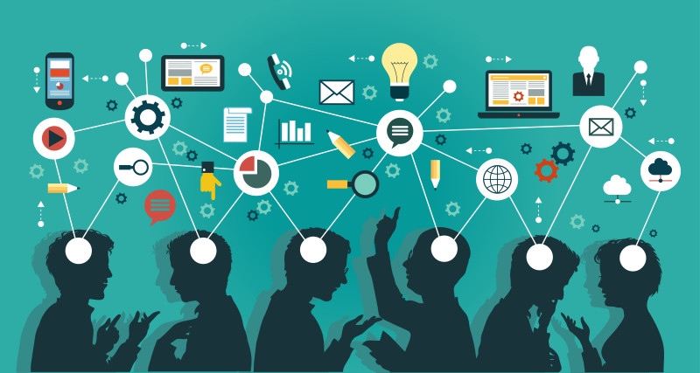
Інтернет речей і smart-технології
Розділ 1 § 1.6
Діяльність людини в такому суспільстві стає більш направленою на використання знань та інновацій. Найефективнішою стає колективна робота, співпраця з іншими, використання так званого колективного інтелекту.

Slide 44
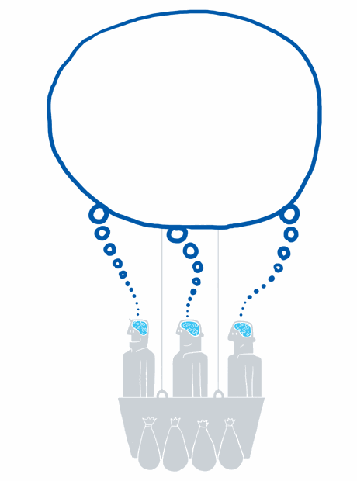
Інтернет речей і smart-технології
Розділ 1 § 1.6
Психологи вже давно помітили, що здатність групи знаходити рішення краща, ніж здатність кожного члена поодинці.
У групі досвід її членів, їх рівень розуміння проблеми можуть бути досить різним, і це дасть змогу розглянути проблему з різних точок зору та прийняти найоптимальніше рішення.

Slide 45

Інтернет речей і smart-технології
Розділ 1 § 1.6
Уже сьогодні технології колективного інтелекту використовуються в корпоративному управлінні, у бізнес-плануванні, у сфері фінансів, політиці, соціології для генерації ідей, для прогнозування розвитку, визначення стратегій дій тощо.
Результатом діяльності колективного інтелекту, наприклад, є Вікіпедія, статті для якої можуть підготувати будь-які користувачі. Широке розповсюдження сьогодні мають і віртуальні професійні спільноти, форуми тощо.

Slide 46
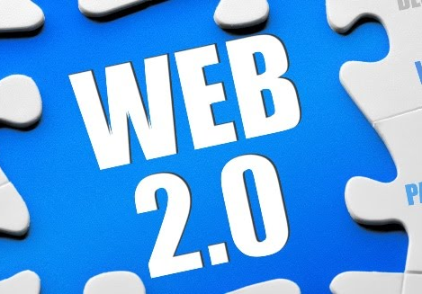
Інтернет речей і smart-технології
Розділ 1 § 1.6
Прикладом колективного інтелекту є також поведінка мурашника, рою бджіл. Наприклад, компанія Estimize для прогнозування прибутковості організацій збирає та обробляє думки 20000 різнорідних професійних аналітиків зі всього світу.
Зрозуміло, що для автоматичної обробки такого великого обсягу даних використовують цифрові технології, мережеві сервіси Інтернету Веб 2.0, відповідні математичні методи обробки, інтелектуальні комп'ютерні системи (штучний інтелект).

Slide 47
Дайте відповіді на запитання
Розділ 1 § 1.6
Що таке штучний інтелект? Що спільного між машинним і людським інтелектом?
Які напрями створення штучного інтелекту?
Які напрями використання штучного інтелекту?
Які існують етичні проблеми створення інтелектуальних роботів?
Як ви розумієте слова Норберта Вінера (засновника кібернетики) «Обчислювальна машина цінна рівно на стільки, на скільки цінна людина, що її використовує»?

Slide 48
Дайте відповіді на запитання
Розділ 1 § 1.6
Що таке Інтернет речей? Із чого він складається?
Яким чином Інтернет речей створює новий життєвий простір людини?
Із чого складатиметься Інтернет майбутнього?
Що таке колективний інтелект? У яких напрямах його використовують уже зараз?
Що ви розумієте під Smart-технологіями? Чи використовуються вони у вашій школі?

Slide 49
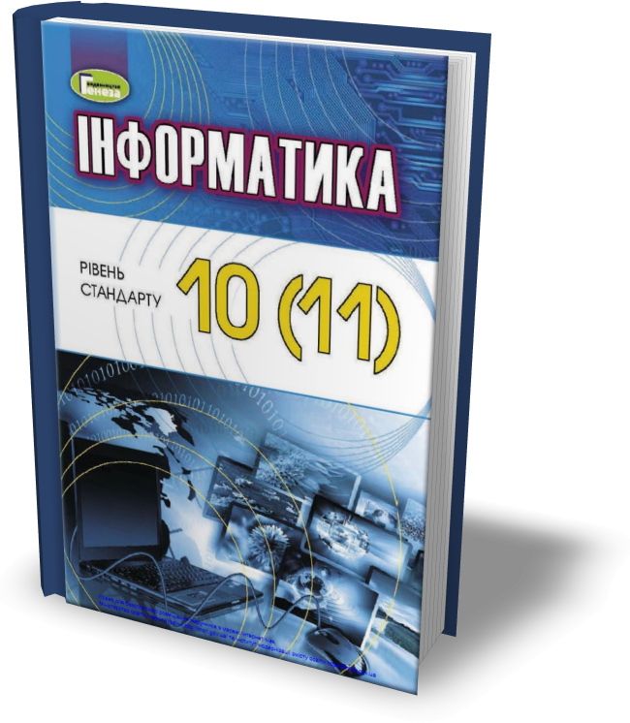
Домашнє завдання
Розділ 1 § 1.6
Проаналізувати
§ 1.6, ст. 29-35

Slide 50
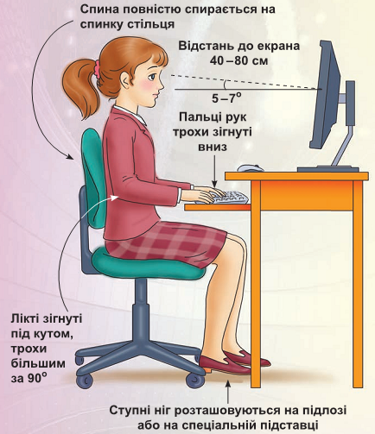

Працюємо за комп’ютером
Розділ 1 § 1.6
Сторінка
34-35

Slide 51
Дякую за увагу!
За навчальною програмою 2018 року
Урок 6

